Slide 1
Il modello parlamentare: il Regno Unito di Gran Bretagna e Irlanda
Nel panorama europeo caratterizzato da cicli rivoluzionari periodici, il Regno Unito si caratterizza per la sua stabilità, basata sulla diarchia re-parlamento
Il quadro politico britannico è caratterizzato dal dominio del partito tory, che più convintamente ha combattuto la Francia rivoluzionaria e poi napoleonica
Le corn laws (leggi sul grano) del 1815, volute dal governo tory, aumentano i dazi di importazione sui cereali stranieri, favorendo gli interessi dei grandi proprietari terrieri britannici

Slide 2
I whig si concentrano invece sugli interessi della borghesia e della middle class, chiedendo un allargamento del diritto di voto alla Camera dei Comuni
Si tratta quindi di ridisegnare le circoscrizioni elettorali in modo da dare più peso alle zone urbane, dove più si concentra la presenza della classe borghese
I whig, una volta al governo, approvano nel 1832 la riforma elettorale che conferisce centralità alla borghesia capitalistica delle aree industriali

Slide 3
Durante il regno della regina Vittoria (1837-1901) la lotta politica fra whig e tory (poi conservatori) è molto accesa
I whig, dopo la riforma elettorale, continuano a caratterizzarsi come una forza politica innovatrice
Nel 1833 introducono il Factories Regulation Act che proibisce l’impiego nelle fabbriche dei bambini minori di nove anni e il lavoro notturno per ragazzi minori di 18 anni e impone il limite di 9 ore giornaliere di lavoro per i bambini fra i 9 e i 13 anni e il divieto dei maltrattamenti sui bambini

Slide 4
Campagna dell’Anti-Corn-Law League animata dall’industriale Richard Cobden, persuaso che un abbassamento dei dazi sul grano avrebbe aumentato l’offerta di grano estero a prezzi più bassi, portando a una diminuzione del prezzo del pane e quindi alla possibilità di abbassare i salari operai e rendere più competitivi i prodotti industriali britannici
Questa campagna è appoggiata sia dalle classi popolari che dagli industriali ma è avversata dai proprietari terrieri e dai contadini
La legge viene approvata nel 1846, durante il governo conservatore di Robert Peel, passato su posizioni più liberali

Slide 5
Nel 1838 un’associazione di operai londinesi redige un manifesto, la «Carta del Popolo», in cui si chiedono riforme che modifichino il sistema rappresentativo in senso più democratico, chiedendo il suffragio universale maschile, il voto segreto, l’abolizione del requisito di censo per i parlamentari, un’indennità per i parlamentari, uguali collegi elettorali, parlamenti eletti annualmente
Intorno a questo documento si forma un vasto movimento politico detto «cartista»
Nel 1848 il movimento cartista viene represso
In ogni caso, quando sul tronco dell’esperienza cartista prenderanno forma organizzazioni politiche e sindacali rappresentative della classe operaia, queste manterranno una connotazione parlamentare e non rivoluzionaria

Slide 6
Fra gli anni Cinquanta e Settanta dell’Ottocento continua la lotta politica fra i conservatori e i liberali (la nuova denominazione dei whig)
Sono i conservatori, guidati da Benjamin Disraeli, ad allargare nel 1867 ulteriormente il suffragio allo scopo di battere i liberali sul loro stesso terreno, ridisegnando i collegi elettorali e abbassando i requisiti di censo, ampliando l’elettorato dal 4% all’8% del totale della popolazione
Alle elezioni del 1868 beneficiano della riforma i liberali, che vanno al governo con William Gladstone
Allo scopo di controllare meglio le campagne elettorali e gestire l’operato dei rispettivi partiti, conservatori e liberali si dotano di organizzazioni centralizzate a livello nazionale, prefigurando i moderni partiti politici

Slide 7
In tale contesto, la lotta politica diventa sempre più personale ed emergono in parlamento delle grandi personalità capaci di catalizzare attenzione e consenso da parte dell’opinione pubblica, Gladstone per i liberali e Disraeli per i conservatori
Il governo liberale di Gladstone realizza una serie di riforme, in particolare delle leggi anticorruzione, che stabiliscono che per gli impieghi pubblici sia necessario superare un concorso e non si possa essere nominati direttamente dal governo, e la segretezza del voto (1872)
Nel 1869 viene creata una Commissione sanitaria centrale per verificare che le amministrazioni locali attuino regolamenti per tutelare l’igiene e la salute pubblica
Nel 1870 è approvato l’Education Act, che istituisce la scuola elementare pubblica, dal 1876 obbligatoria fino ai dieci anni
Tende sempre più ad affermarsi l’idea che lo Stato debba intervenire nella vita della nazione

Slide 8
La Francia del Secondo Impero e l’Unità d’Italia
Fra il 1850 e il 1870 si affermano in Europa due grandi Stati unitari, l’Italia e la Germania
Inoltre, quasi tutti gli Stati assumono istituzioni monarchiche costituzionali e parlamentari, con l’eccezione dell’Impero russo e dell’Impero ottomano
Il 2 dicembre 1851 Luigi Napoleone Bonaparte, presidente della Seconda repubblica francese, attua un colpo di Stato, assumendo i pieni poteri tramite un plebiscito, in cui votano tutti i maschi adulti
Viene varata una costituzione autoritaria e Luigi Bonaparte è proclamato imperatore, in seguito ad un nuovo plebiscito tenutosi nel novembre 1852

Slide 9
Il 2 dicembre 1852 Luigi Napoleone è proclamato imperatore con il nome di Napoleone III, alla guida del Secondo Impero francese
La costituzione prevede un’Assemblea legislativa eletta a suffragio universale maschile e un Senato composto di membri nominati a vita, ma l’impianto costituzionale riserva poteri molto ampli all’imperatore
Napoleone III sviluppa tecnologia e economia francesi, amplia la rete ferroviaria e il sistema viario, attua una politica liberista tramite un accordo economico con il Regno Unito (1860)
Attua un ampio piano di lavori pubblici, assicurandosi il consenso della popolazione a cui ha dato lavoro
Attua una vasta ristrutturazione urbanistica di Parigi, con la costruzione di ampli boulevards: motivazione sia pratica che estetica, ma anche di controllo politico-sociale, in quanto gli ampli viali rendono più difficile costruire eventuali barricate in caso di insurrezioni popolari

Slide 10
Napoleone III vuole poi, sulle orme dello zio Napoleone I, imprimere alla Francia una politica estera attiva
Nel 1853-55 la Francia, insieme al Regno Unito e al Regno di Sardegna, partecipa alla Guerra di Crimea contro l’Impero russo e a difesa dell’Impero ottomano, allo scopo di impedire un’espansione russa nei Balcani e di salvaguardare gli equilibri dell’Europa sud-orientale
In seguito alla sconfitta della Russia e alla conferenza della pace di Parigi (1856) la Francia riesce ad assicurarsi un ruolo da protagonista a livello europeo

Slide 11
La Francia di Napoleone III inoltre diede un suo importante contributo alla formazione dello Stato unitario italiano
Negli Stati italiani negli anni Cinquanta erano falliti diversi tentativi insurrezionali mazziniani
I patrioti italiani puntano quindi sempre più sull’iniziativa del Regno di Sardegna, dove il nuovo re, Vittorio Emanuele II, nel 1849 conferma lo Statuto Albertino
Il governo del Regno di Sardegna, guidato da Massimo d’Azeglio, dà inoltre asilo politico a molti patrioti perseguitati nel resto d’Italia
Camillo Benso conte di Cavour, capo del governo dal 1852, porta avanti una serie di riforme di stampo liberale

Slide 12
Cavour continua a ridimensionare i privilegi ecclesiastici, politica già avviata in precedenza con le Leggi Siccardi (1850), abolendo le congregazioni religiose contemplative (1855)
Partecipando alla guerra di Crimea, a fianco di Francia e Regno Unito (1854-55), Cavour assicura una visibilità europea al Regno di Sardegna, portando all’attenzione internazionale la questione italiana
Nel 1858 Cavour e Napoleone III stipulano un accordo segreto per cui la Francia si impegnava ad aiutare militarmente il Regno di Sardegna contro l’Austria, con il progetto di realizzare in Italia una confederazione di Stati formata da Alta Italia, Centro Italia, Napoli e Roma, presieduta dal papa

Slide 13
Provocato, l’Impero d’Austria attacca il Regno di Sardegna, appoggiato dalla Francia
Nel luglio 1859 Napoleone III interrompe le ostilità con l’armistizio di Villafranca con l’Austria
Napoleone III è infatti preoccupato da una serie di moti rivoluzionari scoppiati in Centro Italia tra aprile e giugno 1859, con l’obiettivo di unire questi territori al nuovo Stato nato con la sconfitta austriaca, formato da Regno di Sardegna e Lombardia
Nel marzo 1860 in Italia centrale si tengono dei plebisciti che portano all’unificazione con il Regno di Sardegna

Slide 14
Nel maggio 1860 Garibaldi attua una spedizione antiborbonica in Sicilia, autonoma ma tollerata dal Regno di Sardegna
Garibaldi sconfigge l’esercito borbonico e entra a Napoli nel settembre 1860
Garibaldi è appoggiato anche dai contadini siciliani che sperano in una redistribuzione delle terre, ma è poi pronto a reprimere le insurrezioni contadine e a riportare l’ordine
Nell’ottobre 1860 in seguito a plebisciti anche l’Italia meridionale e la Sicilia vengono annesse al nuovo stato unitario italiano in formazione
In seguito agli ultimi plebisciti nelle Marche e nell’Umbria (novembre 1860) si è così formato uno Stato unitario italiano, sotto la guida di Vittorio Emanuele II di Savoia

Slide 15
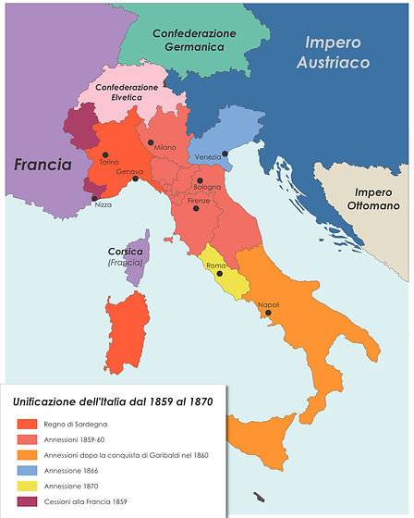
Unificazione dell’Italia 1859-1870

Slide 16
Il Regno d’Italia unitario nasce quindi dall’iniziativa politico-diplomatica di Cavour, dall’iniziativa autonoma di Garibaldi e dall’entusiasmo di una parte della popolazione italiana conquistata dalle idee di carattere nazional-patriottico
In realtà l’Italia, unificata politicamente, è divisa al suo interno da molti punti di vista
Solo il 10% della popolazione si esprime in lingua italiana
Solo il 20% della popolazione sa leggere e scrivere in italiano
La larga maggioranza si esprime utilizzando dialetti locali
Dal punto di vista economico-sociale l’Italia è similmente divisa
Nella Valle Padana ci sono aziende agricole capitalistiche, gestite da affittuari che utilizzano forza lavoro salariata

Slide 17
Sempre in Italia settentrionale è presente la manifattura di filati e tessuti di seta e si diffonde anche la produzione di filati e tessuti di cotone e di lana
L’Italia centrale è caratterizzata da poderi più piccoli coltivati in base a contratti di mezzadria, per cui i contadini devono consegnare metà dei prodotti al proprietario: questa situazione non permette grandi investimenti e grandi profitti
Nell’Italia meridionale sono presenti vasti latifondi, lavorati da affittuari e braccianti, coltivati prevalentemente a grano
Esiste però anche un’agricoltura specializzata, destinata in buona parte all’esportazione, basata su agrumi, vite e ulivo, che danno profitti molto più alti di quelli dei latifondi cerealicoli

Slide 18
Nell’Italia meridionale negli anni Sessanta dell’Ottocento si sviluppa il fenomeno del brigantaggio, una rivolta di bande contadine che si ribellano al Regno d’Italia nel nome dell’ex re delle Due Sicilie Francesco II di Borbone e di papa Pio IX
Le bande sono composte da ex militari borbonici e da contadini che rifiutano fra l’altro la coscrizione militare introdotta dal Regno d’Italia
L’esercito italiano reprime il brigantaggio spesso con brutalità
Sconfitto il brigantaggio, resta però nell’Italia meridionale un atteggiamento diffuso di distacco rispetto alle autorità dell’Italia unitaria

Slide 19
Le classi dirigenti italiane (borghesia e in parte nobiltà) sono tuttavia soddisfatte del nuovo quadro dell’Italia unitaria, un paese caratterizzato da istituzioni monarchiche rappresentative
Il Regno d’Italia però si manifesta in continuità con il Regno di Sardegna: la stessa costituzione è lo Statuto Albertino e la capitale, per alcuni anni, sarà Torino
Dopo la morte di Cavour (giugno 1861) il governo sarà guidato dalla Destra Storica, di ispirazione cavouriana liberal-monarchica, fino al 1876
La Destra Storica crede che l’Italia debba essere guidata da una classe dirigente ristretta e per questo approva una legge elettorale molto limitata (diritto di voto al 2% della popolazione)

Slide 20
Inoltre, la Destra Storica persegue l’obiettivo dell’accentramento amministrativo, affidando ai prefetti il controllo del territorio
Si prosegue nella costruzione di infrastrutture (ferrovie, strade e porti) e nella separazione fra Stato e Chiesa
In politica economica la Destra Storica attua una strategia di tipo liberista, per favorire le esportazioni cerealicole, ma in tal modo penalizza la nascente industria italiana, che soffre la concorrenza straniera
La Destra allo scopo di arrivare al pareggio del bilancio usa in modo deciso il sistema impositivo e in particolare le imposte indirette sui beni di consumo, come la farina (tassa sul macinato, 1868), che va a pesare soprattutto sui ceti popolari

Slide 21
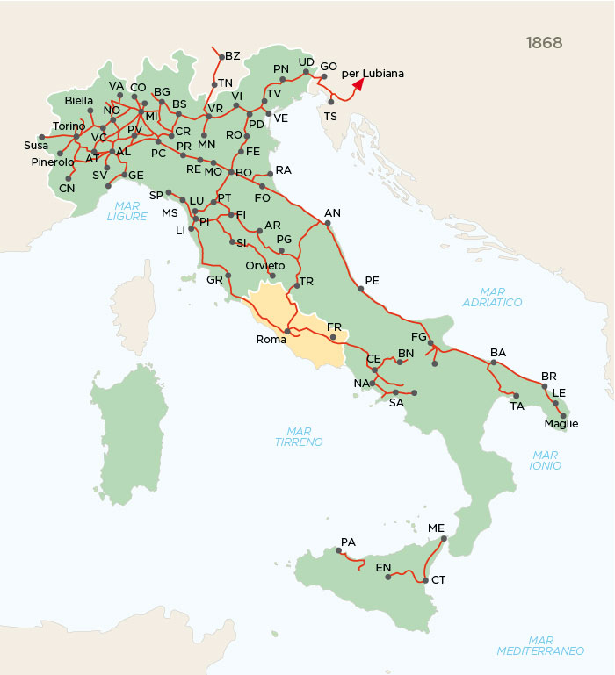
La rete ferroviaria italiana nel 1868

Slide 22
Prosegue la politica di laicizzazione, con la vendita di beni fondiari di enti ecclesiastici soppressi
Viene introdotto il matrimonio civile (1865)
All’opposizione in parlamento siedono i deputati della Sinistra liberale, in gran parte ex repubblicani, ex garibaldini ed ex mazziniani
La Sinistra vuole ampliare la base elettorale dello Stato e potenziare il sistema scolastico
Nel 1866 l’Italia si allea con la Prussia contro l’Austria
L’Italia subisce una dura sconfitta dall’Austria che tuttavia, battuta dalla Prussia, deve cedere all’Italia il Veneto e la provincia di Mantova

Slide 23
Garibaldi per due volte (1862 e 1867) tenta di conquistare Roma ma viene bloccato dall’esercito italiano e da quello francese, che veglia sull’integrità dello stato pontificio
C’è quindi un’insoddisfazione da parte dell’opinione pubblica più orientata in senso democratico, che critica l’eccessiva cautela della Destra e la stessa impostazione elitaria assunta dallo Stato italiano
D’altra parte, papa Pio IX ha condannato lo Stato italiano già nel 1859-60, quando sono state realizzate le annessioni dell’Italia centrale, territori sottratti alla Chiesa
Nel 1864 il papa emana l’enciclica Quanta cura che contiene il Sillabo degli errori del nostro tempo, in cui condanna liberalismo, socialismo, ateismo e razionalismo

Slide 24
Nel Concilio Vaticano I viene inoltre proclamata l’infallibilità del pontefice (1870)
Il 20 settembre 1870, approfittando della sconfitta francese contro la Prussia, l’esercito italiano occupa Roma, ormai non più protetta dai soldati francesi
Da quel momento il papa si proclama prigioniero del Regno d’Italia che non riconosce e nemmeno la legge delle Guarentigie approvata dallo Stato italiano per compensare in parte la Chiesa riesce a riappacificare il papa con l’Italia
L’opinione pubblica italiana cattolica intransigente segue le direttive del papa e non riconosce le istituzioni italiane, non partecipando alle elezioni nazionali
Nel 1874 nasce l’Opera dei congressi, associazione cattolica che ha l’obiettivo di organizzare il cattolicesimo intransigente

